Slide 1



Развој Андроид апликације за друштвено умрежавање засноване на RESTful архитектури
УНИВЕРЗИТЕТ У НОВОМ САДУ
ФАКУЛТЕТ ТЕХНИЧКИХ НАУКА У НОВОМ САДУ
Ана Домоњи
SR 46/2021
Notes:
Добродошли на одбрану мог дипломског рада!
Тема мог рада је "Развој Андроид апликације за друштвено умрежавање засноване на RESTful архитектури".

Slide 2
УВОД
Друштвене мреже
Значај друштвених мрежа
Мотивација за мобилне апликације
Kључни облик приватне и пословне комуникације
Олакшано глобално повезивање и дељење информација
Обезбеђивање приступачности друштвених мрежа корисницима на било којој локацији
Повезивање са породицом, упознавање нових људи, изражавање креативности
Подршка за предузећа – досезање циљних група
Повећавање практичности и сталне доступности
Платформе за креативност, забаву и изградњу заједница
Notes:
Развој савремених технологија и интернета омогућио је људима широм света да комуницирају и деле информације на начине који су некад били незамисливи.
Друштвене мреже су постале кључни облик свакодневне приватне и пословне комуникације, омогућавајући људима да остану у контакту са породицом и пријатељима, упознају нове људе, изражавају своју креативност, уче нове ствари и промовишу своје производе и пословање.
Мотивација за развој мобилних апликација је, пре свега, обезбеђивање приступачности друштвених мрежа корисницима на било којој локацији, повећавајући практичност и сталну доступност услуга које пружају друштвене мреже.

Slide 3

Сродна решења
Постојећа софтверска решења за друштвено умрежавање:
Facebook
Instagram
Twitter
LinkedIn
TikTok
Notes:
Нека од постојећих софтверских решења за друштвено умрежавање укључују познате платформе као што су Facebook, Instagram, Twitter, LinkedIn и TikTok. (Само набројати, без описа?)
Facebook је глобална друштвена која омогућава корисницима да комуницирају, деле садржаје и користе разне апликације и услуге.
Instagram је популарна друштвена мрежа која омогућава корисницима да деле фотографије и видео записе, прате друге људе и постао је озбиљан извор посла за многе људе.
Twitter је платформа за микроблогинг, која омогућава корисницима да објављују кратке поруке познате као „твитови" .
LinkedIn представља друштвену мрежу намењену професионалцима и пословној заједници.
TikTok је друштвена мрежа која омогућава корисницима да креирају и објављују кратке видео записе уређене у апликацији.

Slide 4


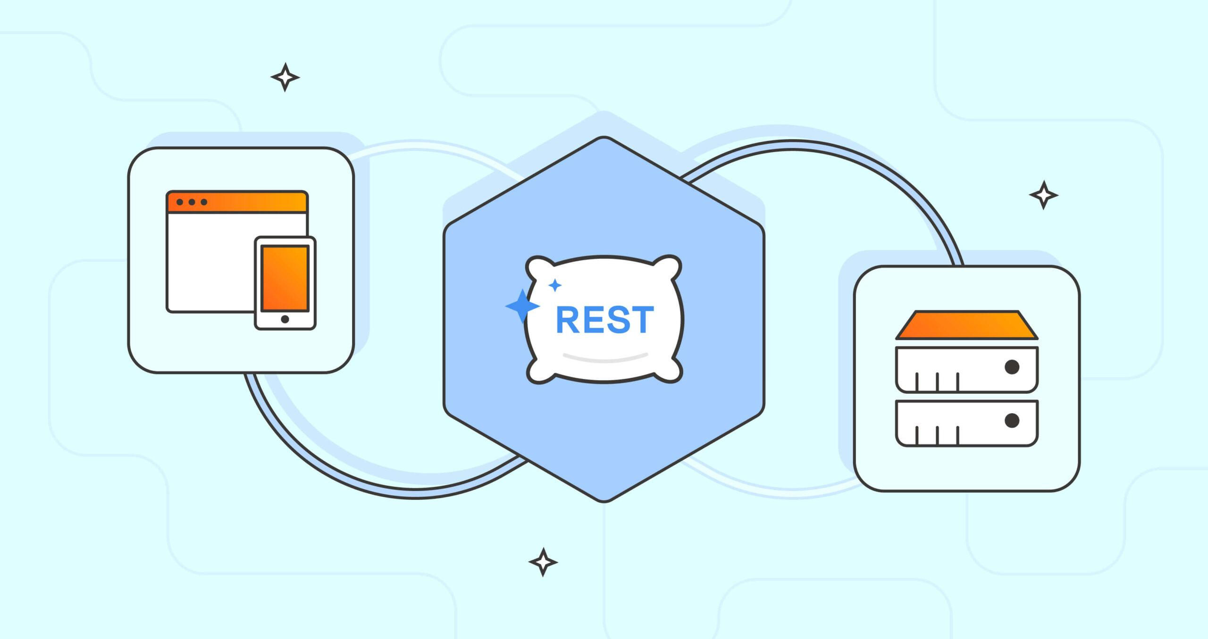
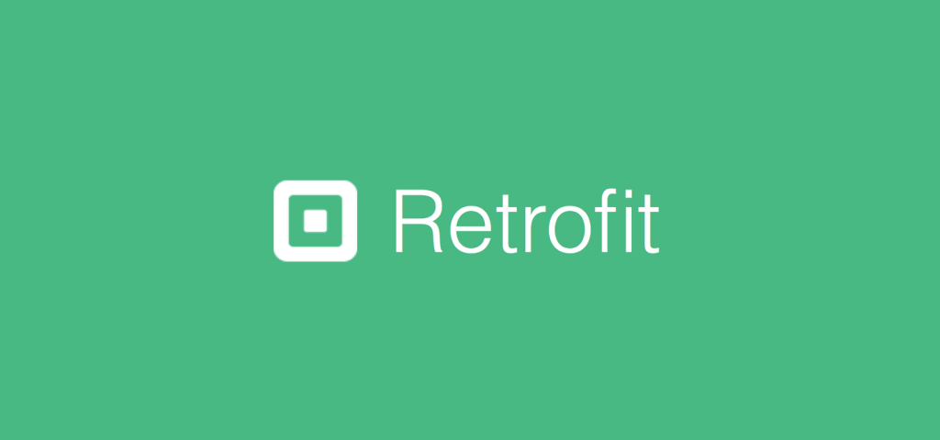




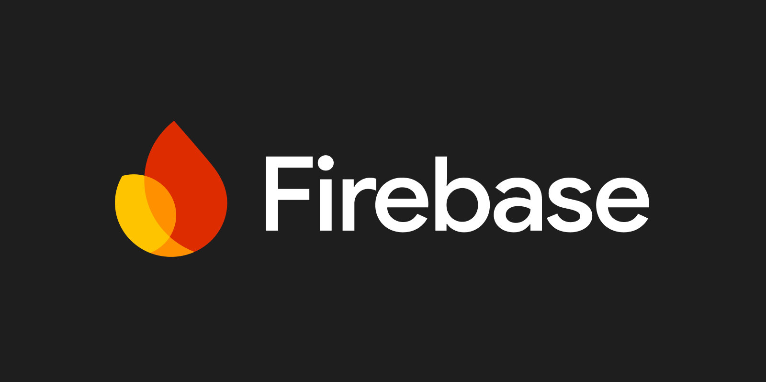
Коришћене технологије
1
Android
7
Spring security
2
Retrofit
8
Hibernate
3
REST API
9
JWT Token
4
Spring Boot
10
MySQL
5
Spring Framework
11
Firebase
6
Maven
Notes:
Технологије које омогућавају израду друштвене мреже каква је приказана у мом раду су за клијентску апликацију Android и Retrofit, за серверску апликацију REST API, Spring Boot, Spring Framework, Maven, Spring Security, Hibernate, JSON Web Token, и, а за базе података и складиштење MySQL и Firebase.
(Само набројати, без описа?)
Android је софтверска платформа за мобилне уређаје која обухвата многе аспекте управљања овим уређајима, од хардверских компоненти до корисничког интерфејса.
Retrofit је софтверска библиотека која олакшава имплементацију HTTP клијената за Android у Java програмском језику, како би се омогућила комуникација са HTTP АPI-јима.
REST API представља интерфејс за програмирање апликација који се ослања на принципима архитектуралног стила REST, што означава репрезентативни пренос стања.
Spring Boot је софтверски пакет који олакшава креирање апликација базираних на Spring радном оквиру.
Spring Framework је радни оквир за развој апликација у Java програмском језику који омогућава програмерима да лакше креирају сложене, скалабилне и поуздане апликације.
Maven је алат који поједностављује процесе израде и управљања Java пројектима.
Spring Security је оквир за заштиту апликација заснованих на Spring-у и који пружа подршку за аутентификацију и ауторизацију апликација.
Hibernate је оквир за мапирање објеката у релационе базе података, што олакшава развој апликација у којима подаци остају сачувани и после завршетка рада апликације.
JSON Web Token (JWT) је стандард који дефинише начин за сигурно преношење информација међу учесницима у облику JSON објекта. Sастоји од три дела : заглавља (енг. Header), садржаја (енг. Payload) и потписа (енг. Signature).
MySQL је систем за управљање релационим базама података, намењен складиштењу и управљању подацима.
Firebase је платформа за развој мобилних апликација која пружа услуге као што су аналитика, аутентикација, базе података, складиштење датотека, слање обавештења и друге.

Slide 5
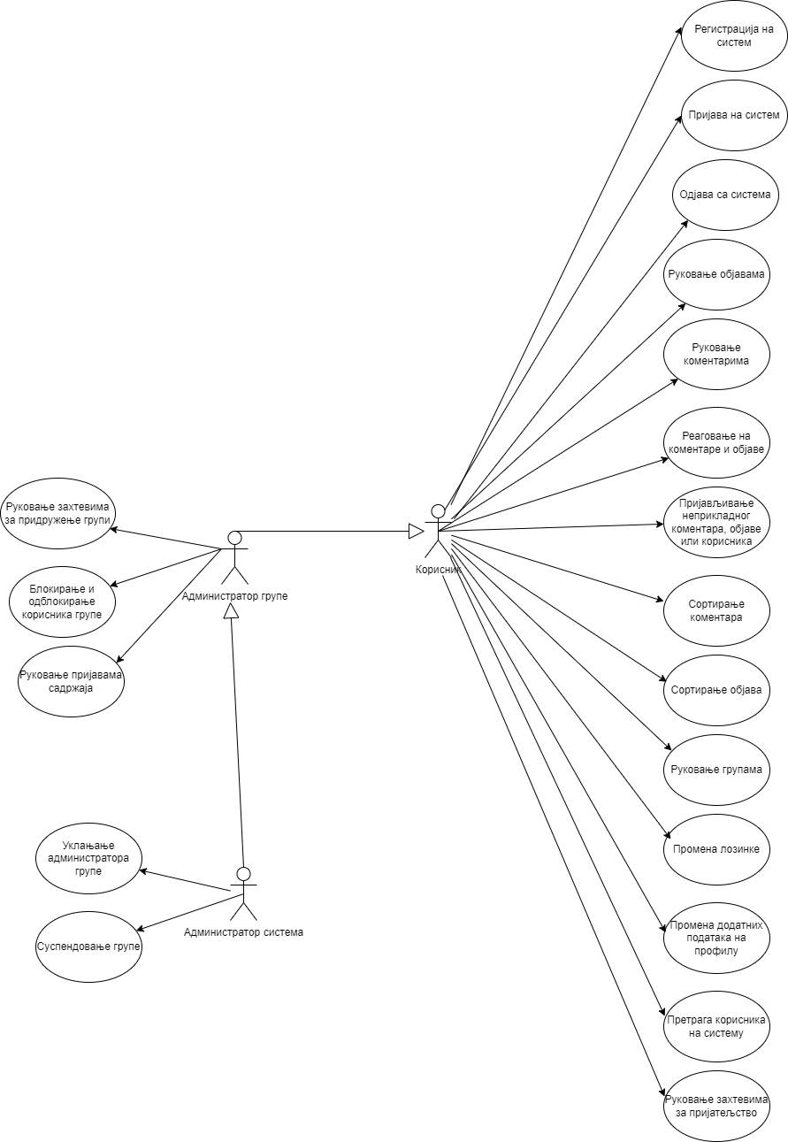
Спецификација
функционалних захтева
Notes:
Функционални захтеви овог софтверског решења су представљени UML дијаграмом случајева коришћења, као што је приказано на слици. У систему имамо три улоге - корисник, администратор групе и администратор система:
- Корисник:
- Регистрација на систем
- Пријава на систем
- Одјава са система
- Руковање објавама (креирање, измена и брисање)
- Руковање коментарима
- Реаговање на објаве и коментаре
- Пријављивање неприкладног коментара, објаве или корисника
- Сортирање коментара по датуму објављивања, броју лајкова, дислајкова и срца
- Сортирање објава по датуму објављивања (опадајуће и растуће)
- Руковање групама
- Промена лозинке
- Промена додатних података на профилу
- Претрага корисника на систему
- Руковање захтевима за пријатељство
- Администратор групе:
- Наслеђује све функције корисника
- Руковање захтевима за придружење групи
- Блокирање и одблокирање корисника групе
- Руковање пријавама садржаја
- Администратор система:
- Наслеђује све функције администратора групе и корисника
- Уклањање администратора групе
- Суспендовање групе

Slide 6
Спецификација нефункционалних захтева
Аутентификација корисника
коришћењем јединственог корисничког имена и лозинке
употребом механизма токена
Бележење важних догађаја
систем за бележење порука о важним догађајима који се дешавају током извршавања
праћењe рада система, дијагностикa проблема и унапређењe корисничког искуства
Notes:
Нефункционални захтеви, којима су дефинисана својства софтверског решења, али не представљају његове функционалности су:
Аутентификација корисника коришћењем јединственог корисничког имена и лозинке. А ауторизација се врши употребом механизма токена, што омогућава додатни ниво сигурности приликом приступа систему.
Систем за бележење порука о важним догађајима који се дешавају током извршавања апликације. Ове информације помажу у праћењу рада система, дијагностици проблема и унапређењу корисничког искуства.

Slide 7
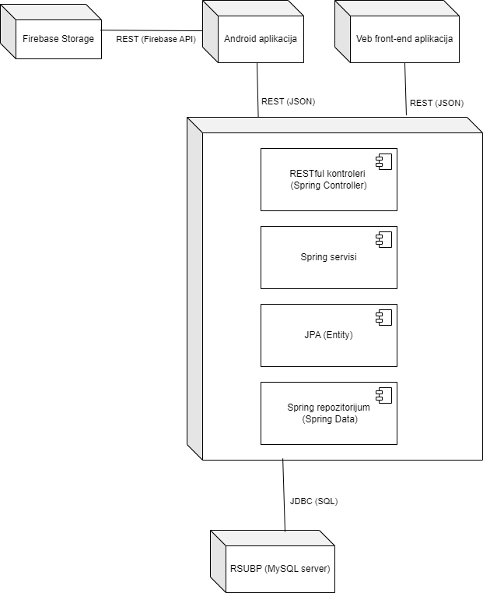
Архитектура система
Android апликација
Front-end апликација
REST веб сервис (JSON)
Firebase
Spring Boot апликација
REST контролери
Spring сервиси
Java Persistence API (JPA)
Spring репозиторијум (Spring Data)
JDBC (Java Database Connectivity) - MySQL
Notes:
Дизајн софтверског решења ћу објаснити са примером Архитектуре система .
Као што је приказано на дијаграму распореда на слици - нодове система чине
Android апликација намењена мобилним уређајима,
front-end апликација за приступ систему из веб прегледача,
Spring контејнер,
систем за управљање базом података (SUBP) и Firebase,
Android апликација имплементирана у овом пројекту користи REST веб сервис за комуникацију са серверским делом система и на тај начин омогућава корисницима да интерагују са апликацијом путем мобилних уређаја. Комуницира са серверским делом тако што шаље захтеве и прима одговоре у JSON формату.
Firebase платформа се користи за комуникацију Android апликације са складиштем података, што је у овом случају Firebase Storage, који омогућава чување слика.
Серверски део апликације обезбеђује REST сервисе помоћу којих се клијентској апликацији омогућава извршавање неопходних функционалности. Овај део апликације је развијен уз помоћ Spring радног оквира односно пакета Spring Boot.
Spring Boot апликација поседује REST контролере, Spring сервисе, Spring репозиторијуме и Java Persistence API (JPA).
Java Database Connectivity се користи за директну комуникацију између Java апликације и базе података, што је у овом случају MySql сервер. Овај слој омогућава извршавање SQL упита и враћање резултата апликацији.
(Избаци! )
Front-end апликацију за веб окружење нећу посебно анализирати, с обзиром на то да није у фокусу теме коју рад обрађује.
Spring Boot апликација поседује REST контролере који омогућавају комуникацију са клијентом, обрађују долазне HTTP захтеве и враћају клијенту у одговору резултате.
Spring сервиси садрже пословну логику апликације, обрађују податке и врше валидације.
Spring репозиторијум је слој који омогућава интеракцију са базом података. Spring Data аутоматски генерише основне CRUD операције и омогућава сложеније упите.
Java Persistence API (JPA) се користи за мапирање објеката у апликацији на табеле у бази података. Ентитети представљају структуру података која се чува у бази и те класе представљају модел података апликације.

Slide 8
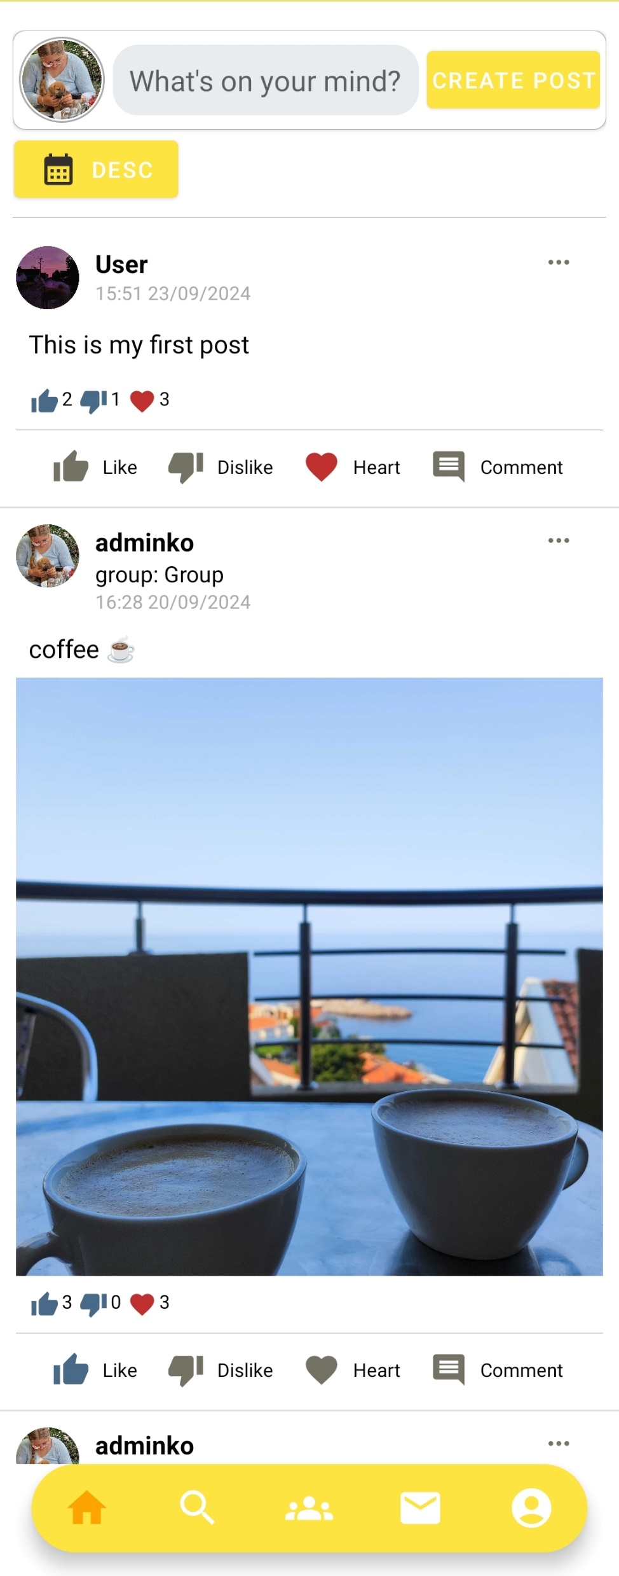
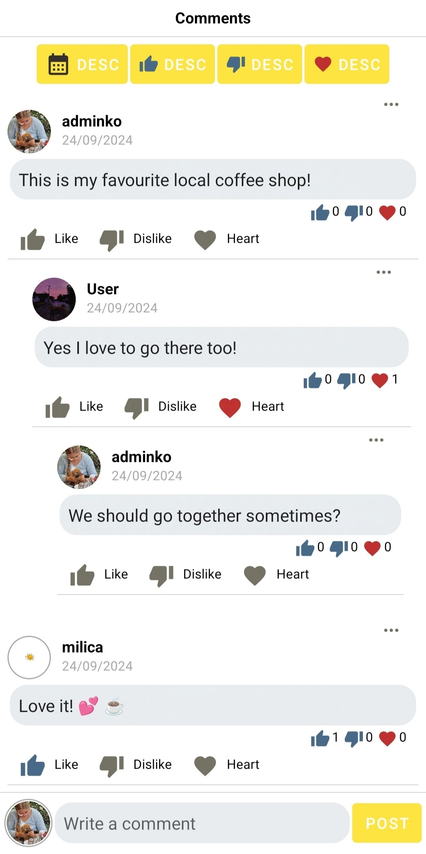
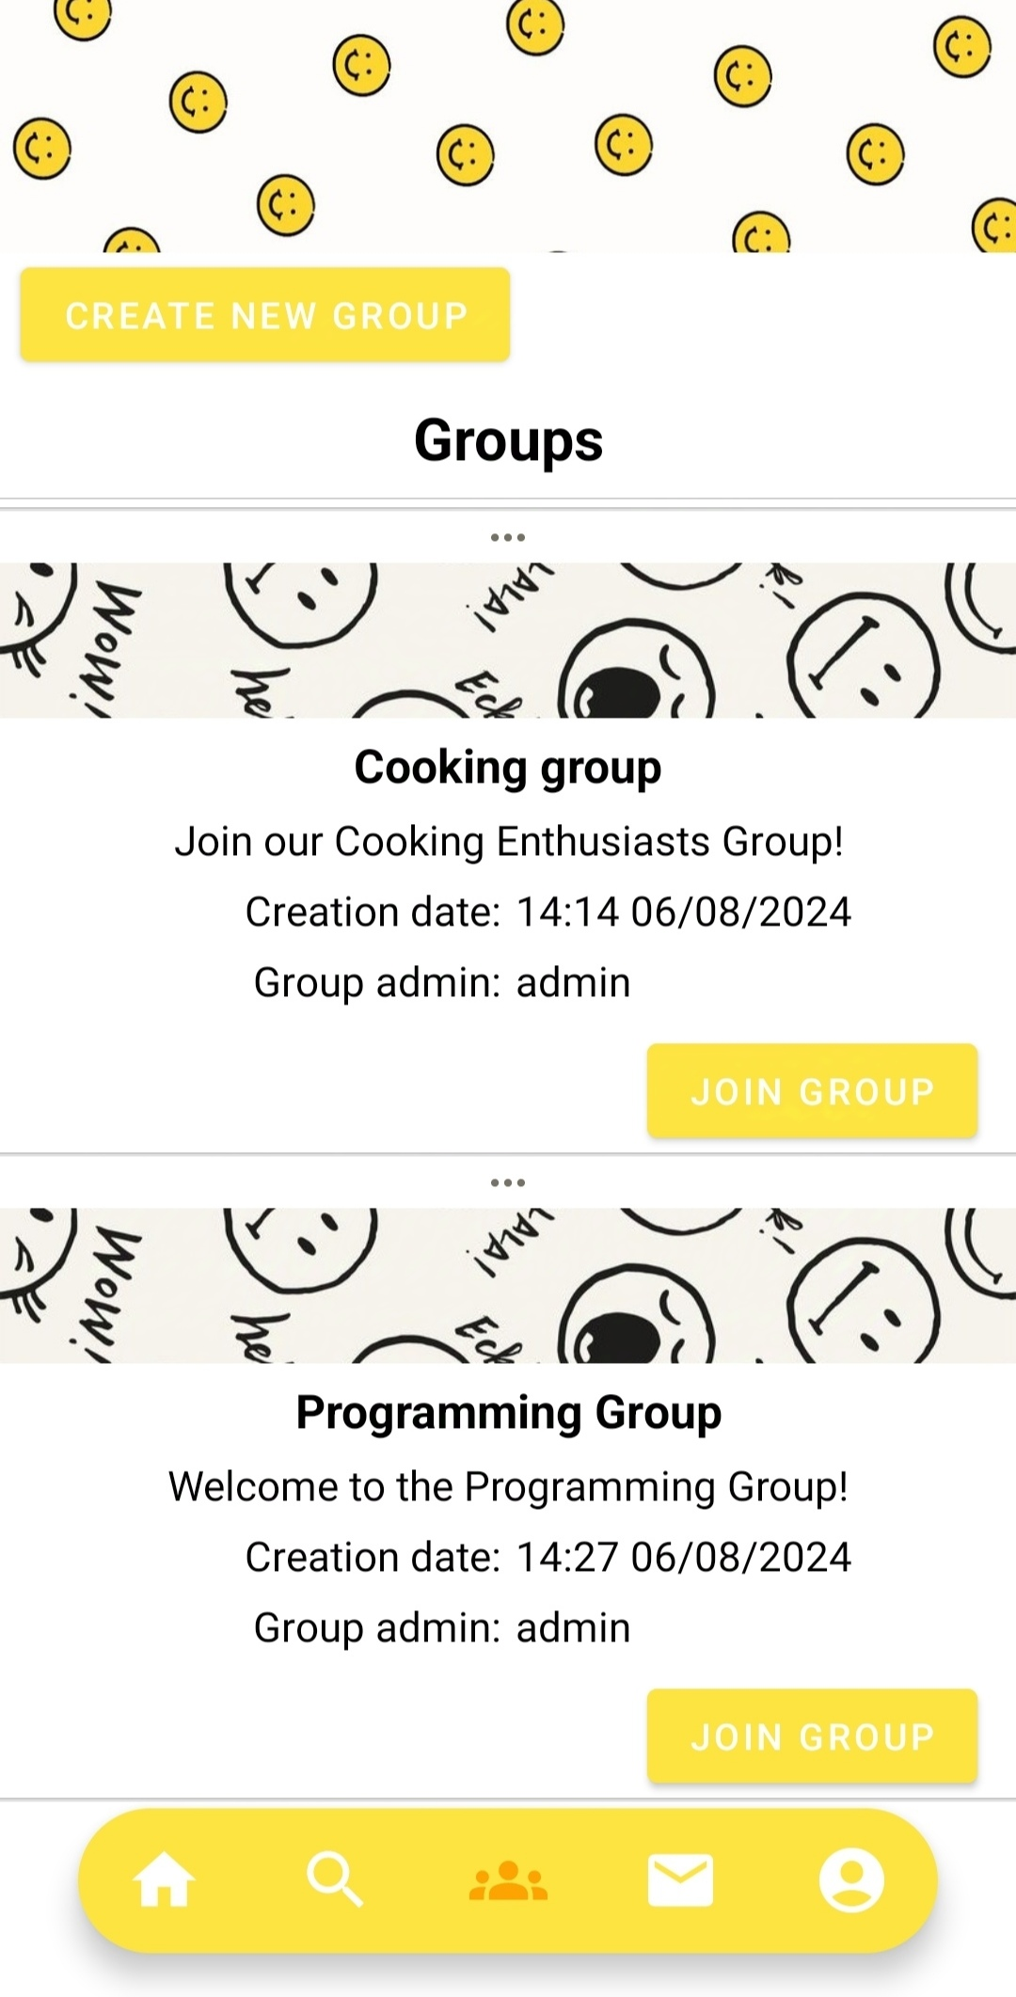
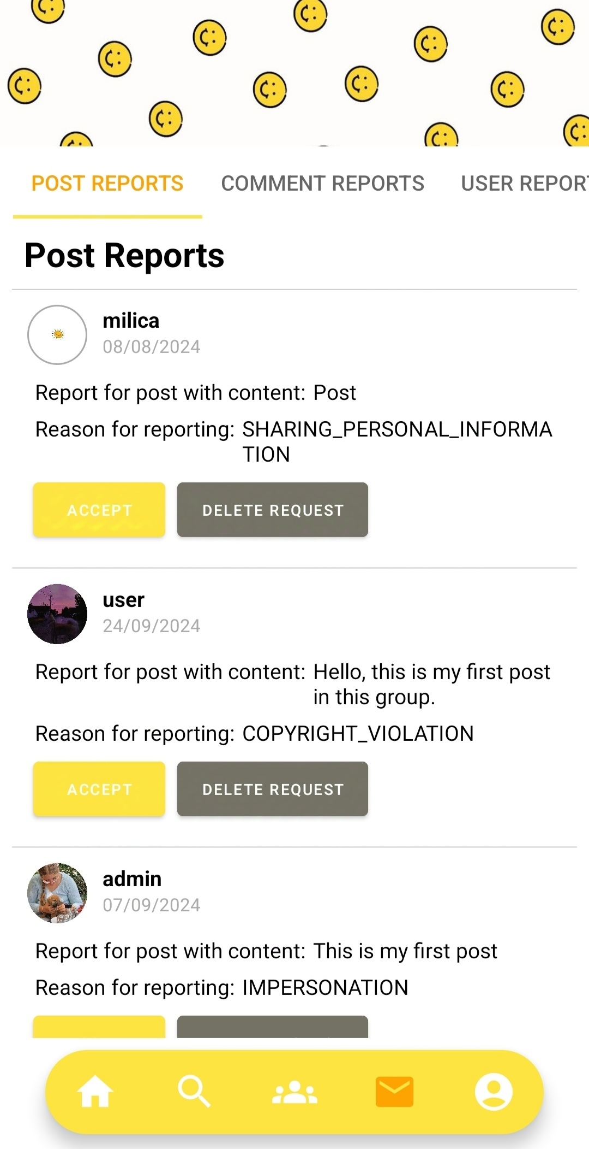
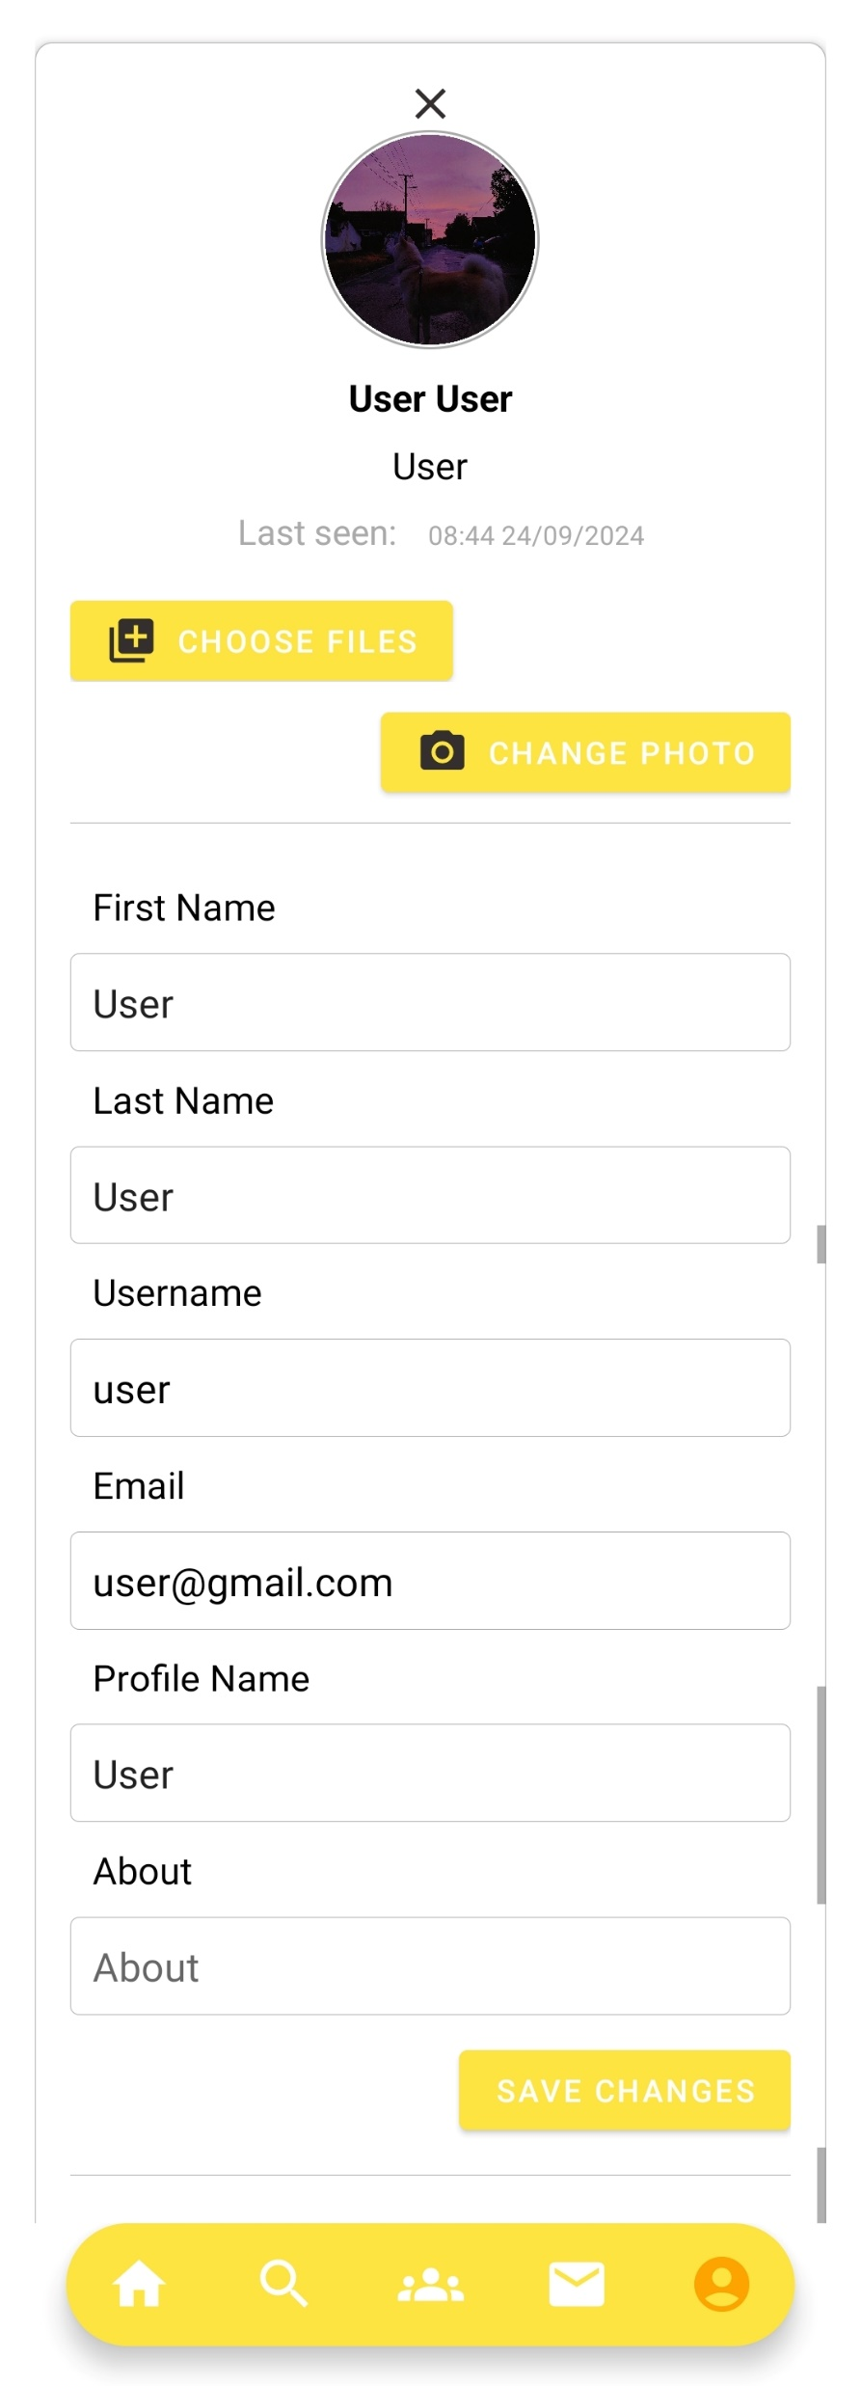
Демонстрација
Notes:
Ово поглавље приказује начин коришћења система путем мобилне апликације.
Слика 1
Након успешне пријаве, кориснику се приказује почетни екран апликације, као што је илустровано на првој слици. На почетном екрану, корисници виде објаве које су јавне (сопствене објаве и објаве својих пријатеља) или објаве из група којима припадају.
На дну екрана налази се навигациони мени који омогућава корисницима да изаберу неку од опција, као што су почетни екран, претрага група, захтева и профила.
Такође, корисници могу реаговати на објаве помоћу дугмади за лајковање, дислајковање и "срце", као и прегледати коментаре на те објаве.
У горњем десном углу екрана налази се дугме за сортирање објава по датуму објављивања.
Слика 2
Када корисник кликне на дугме за коментар на објави, приказаће му се сви постојећи коментари за ту објаву.
На врху екрана са коментарима налазе се четири дугмета за сортирање коментара: према броју лајкова, према броју дислајкова, према броју “срца” и према датуму објављивања.
Испод ових дугмади приказују се сви коментари, а на дну екрана налази се форма за креирање нових коментара, где корисник може унети текст коментара и кликнути на дугме "POST" за додавање тог коментара.
Кликом на три тачке поред коментара, кориснику се пружа могућност да одговори на коментар. Могућ је произвољан број одговора на коментар, што омогућава стварање низа одговора. Такође, корисници могу реаговати на коментаре помоћу дугмади за лајковање, дислајковање и "срце".
Слика 3
Преглед свих група је приказан на слици 3. На овом екрану су прикане све групе са њиховим називом, описом, датумом креирања и администратором групе, дугме "JOIN GROUP" помоћу којег се шаље захтев за учлањење у групу, као и дугме за креирање нове групе.
Кликом на неку од група приказаће се почетна страница групе.
Слика 4
Прегледу пријављеног садржаја је приказан на 4 слици, где се приказује екран са пријављеним објавама, коментарима, корисницима, као и блокираним корисницима. Пријављени садржај се прегледа од стране администратора групе ако садржај припада групи, или од администратора система уколико је садржај јаван.
Слика 5
На екрану са профилом корисника, корисници могу прегледати своје податке. Такође, имају могућност да те податке измене.
Промене додатних података обухватају могућност подешавања имена које ће се приказивати уместо корисничког имена, као и додавање описа профила и профилне слике.
У наставку екрана са профилом корисника, такође је доступна форма за промену лозинке, списак свих група којима корисник припада, као и листа његових пријатеља.
На крају, корисници имају и опцију за од‌јаву из система.

Slide 9



Закључак
Остварени циљеви
Android платформа, RESTful архитектура, Retrofit библиотека, интуитивни дизајн
Омогућава креирање профила, повезивање са пријатељима, дељење објава и
коментарисање садржаја
Могућности унапређења
Зависност од интернета
Подршка за приватне поруке
Проширење платформи
Развој апликације за друге мобилне платформе коришћењем Flutter-a или React Native-а.
Notes:
У овом раду је представљена апликација друштвене мреже која је развијена за Android платформу користећи RESTful архитектуру и Retrofit библиотеку. Ова апликација омогућава корисницима да креирају своје профиле, повезују се са пријатељима, деле објаве и коментаришу садржај.
Иако је апликација у потпуности одговорила на постављене захтеве, постоје могућности за њено побољшање.
У будућим верзијама, било би корисно размотрити имплементацију функционалности која омогућава коришћење апликације у одсуству интернет конекције на тај начин што би информације о операцијама над подацима привремено чувале у меморији уређаја, а по опоравку интернет конекције би се коначно реализовале и на серверском делу система.
Осим тога, подршка размени приватних порука између корисника би значајно унапредила могућности система.
Такође, било би корисно уколико би се даљим развојем система обухватила изградња апликације и за друге мобилне платформе, што се може остварити коришћењем радних оквира као што су Flutter или React Native.

Slide 10
Хвала на пажњи!
Питања?

